Slide 2
Facteurs individuels et contextuels associés à l’absence de pratique du frottis par les médecins généralistes en France
Chiara MAJ
Laurent RIGAL & Virginie RINGA
9/11/2017

Slide 3
Cancer du col de l’utérus (CCU) : Contexte
Dépistage
- efficace, majoritairement individuel, 25-65 ans, frottis cervico-utérin (FCU)
- réalisé à > 90 % par les gynécologues
- inégalités sociales et géographiques
Diminution du nombre de gynécologues
Accès au médecin généraliste (MG) moins socialement différencié que l’accès au spécialiste
              Nécessité d’un relais entre les gynécologues partant à la retraite et non remplacés et les MG
9/11/17
Dr MAJ Chiara

Slide 4
Hypothèses : variation des pratiques de dépistages
En fonction des caractéristiques personnelles des MG (sexe, âge, …) et de l’organisation de leur activité (groupe/individuel, secteur, …)
En fonction du contexte social et de la démographie médicale du lieu d’exercice
    Plus de dépistage dans les départements avec moins de gynécologues.
    Moins de dépistage dans les départements avec moins de MG.
    Moins de dépistage dans les départements socialement défavorisés, les MG ayant d’autres problèmes médicaux et sociaux à gérer.
9/11/2017
Dr MAJ Chiara

Slide 5
Objectifs
Étudier sur l’ensemble du territoire métropolitain la non-pratique du frottis par les MG (jamais de frottis) :
  en fonction des caractéristiques individuelles (personnelles et d’organisation du travail) des médecins,
  en fonction de caractéristiques contextuelles (sociales et de démographie médicale) au niveau du département d’exercice du MG.
9/11/2017
Dr MAJ Chiara

Slide 6
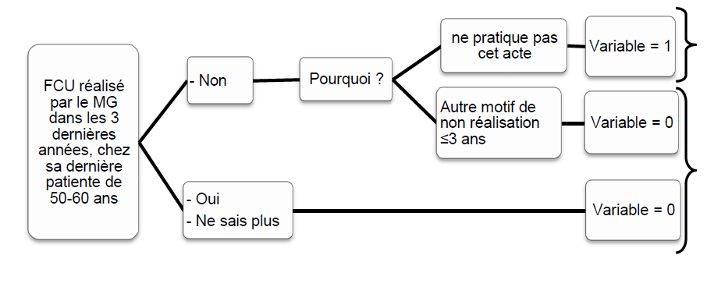
Méthodes (1) : Baromètre Santé Médecin Généralistes 2009
Enquêtes de l’Inpes téléphoniques transversales (opinion, attitudes et pratiques de prévention des MG ayant un exercice libéral) ; MG : tirage aléatoire ; recueil en 2008-2009
30 % refus d’emblée, au total participation de 57,1 % (= 2083 réponses).
Variable expliquée : « ne pratique jamais de frottis » (N = 1063)
9/11/2017
Dr MAJ Chiara

Slide 7
Méthodes (2) : Variables explicatives
INDIVIDUELLES :
Caractéristiques personnelles du médecin (âge, sexe, ...)
Caractéristiques d’organisation du travail : cabinet (secteur, groupe/individuel, informatisés, …), pratiques médicales et formation (acupuncture, homéopathie, …)
CONTEXTUELLES (INSEE et Ecosanté) :
Existence d’un dépistage organisé du CCU ;
Densité des MG ; Densité des Gynécologues ;
Temps moyen d'accès au MG ; Temps moyen d'accès au gynécologue ;
Intensité de la pauvreté ; Taux de pauvreté à 60 %.
9/11/2017
Dr MAJ Chiara

Slide 8
Méthodes (3) : Stratégie d’analyse
Modèles mixtes à intercept aléatoire niveau 1 médecin, niveau 2 département d’exercice du médecin (Logiciel SAS 9.3).
Les étapes suivantes ont été réalisées :
Modèle vide (évaluer la variance interdépartementale)
Analyse univariée (seuil = 20 %)
Analyse multivariée (Ajustement sur l’âge et le sexe)
  Modèle multivarié des variables explicatives individuelles (MG) (seuil 5 %)
  Modèle multivarié des variables explicatives contextuelles (seuil 5 %)
  (Modèle final)
9/11/2017
Dr MAJ Chiara

Slide 9
Résultats (1)
34,7 % des médecins ne font jamais de frottis
La proportion de MG ne faisant jamais de frottis varie entre les départements de 12 à 57 % (entre le 2,5ème et le 97,5ème percentile de la distribution)
9/11/2017
Dr MAJ Chiara

Slide 10
Résultats (2) : Caractéristiques individuelles Modèle final (partie 1), N=1013
Caractéristiques | OR | IC 95% | p
Variables individuelles de niveau médecin
Age (ans) (Réf = ≥ 51 ans) |  |  | 0,0008
≤ 40 | 2,21 | [1,39-3,53]
41/50 ans | 1,68 | [1,18-2,38]
Sexe (Réf = Homme) |  |  | <0,0001
Femme | 0,26 | [0,17-0,37]
Dossiers informatisés (Réf = Oui) |  |  | 0,002
Non | 1,78 | [1,23-2,56]
Acupuncture (Réf = Jamais) |  |  | 0,007
Régulièrement | 2,95 | [1,34-6,50]
Occasionnellement | 0,49 | [0,18-1,34]
Homéopathie (Réf = Jamais) |  |  | 0,0173
Régulièrement | 2,10 | [1,26-3,52]
Occasionnellement | 1,25 | [0,90-1,73]
Participe à un réseau de santé (Réf = Oui) |  |  | 0,0008
Non | 1,72 | [1,25-2,36]

Slide 11
Résultats (3) : Caractéristiques individuelles Modèle final (partie 1), N=1013
Caractéristiques | OR | IC 95% | P
Variables contextuelles au niveau du département
Taux de pauvreté à 60% (Réf = < 14%) |  |  | 0,0189
>14 % | 1,66 | [1,09 - 2,54]
Densité des MG (unité = 1 MG/10 000 habitants)
Pente en dessous de 9.5 MG/10 000 hab. | 0,52 | [0,37 - 0,74] | 0,0003
Pente au dessus de 9.5 MG/10 000 hab. | 1,17 | [0,92 - 1,48] | 0,1983
Densité des gynécologues | 1,06 | [1,03 - 1,10] | 0,0003
Temps d’accès au gynécologue (Réf = < 15min) |  |  | 0,0081
> 15 min | 0,49 | [0,29 - 0,83]
Variables intégrées et non retenues : intensité de pauvreté, temps d’accès au MG
Model variance inter-département = 0,27 p=0,0006

Slide 12
Discussion
Plus d’un tiers des MG déclare ne jamais faire de frottis.
Les caractéristiques individuelles et d’organisation du travail des MG liées au fait de déclarer ne jamais pratiquer de frottis :
  hommes ;
  < 51 ans ;
  ne pas avoir de dossiers médicaux informatisés ;
  avoir un mode d’exercice particulier ;
  ne pas participer à un réseau de santé .
L’environnement socio-économique joue sur les pratiques des MG : les médecins sont plus nombreux à ne jamais faire de frottis dans les départements où les inégalités sociales sont plus importantes.
La démographie médicale (densité des MG, des gynécologues et temps moyen d’accès au gynécologue) est également associée aux pratiques du frottis par les MG.
9/11/2017
Dr MAJ Chiara

Slide 13
Points forts et limites
Points forts :
  Analyse multi-niveaux
  Echantillon représentatif
Limites :
  Analyse de données secondaires :
    Dernière patiente de 50-60 ans
    Sous estimation probable des MG ne faisant pas de frottis
  Le département, territoire géographique hétérogène
  Pas d’information sur l’aire urbaine ou rurale
9/11/2017
Dr MAJ Chiara

Slide 14
Conclusion
Augmenter l’implication des MG au dépistage (et ainsi augmenter le nombre de femmes dépistées) en mobilisant :
  les jeunes MG (formation, …)
  les MG hommes
  les MG dans les zones à fortes inégalités de revenus
  Les femmes (prendre l’habitude de se faire dépister par le MG)
9/11/2017
Dr MAJ Chiara

Slide 15
MERCI
9/11/2017
Dr MAJ Chiara

